Slide 1
SPECTERWHO
Intelligente Produktion
0 0

Slide 2
Inhalt
1
Who is Specterwho?
2
Ideenfindung
3
Schüttgutanalyse
4
Intelligente Vernetzung
5
Livedemo
6
Vergleich
7
Ausblick
0 0

Slide 3
Who is Specterwho?
Marc Johannes Aslan
Student der Elektrotechnik Automation
Manuel Blötscher
Student der Elektrotechnik Automation
Yannick Boothby
Student der Elektrotechnik Automation
Luca Deppler
Student der Wirtschaftsinformatik
Fabian Hägele
Student der Wirtschaftsinformatik
0 0

Slide 4
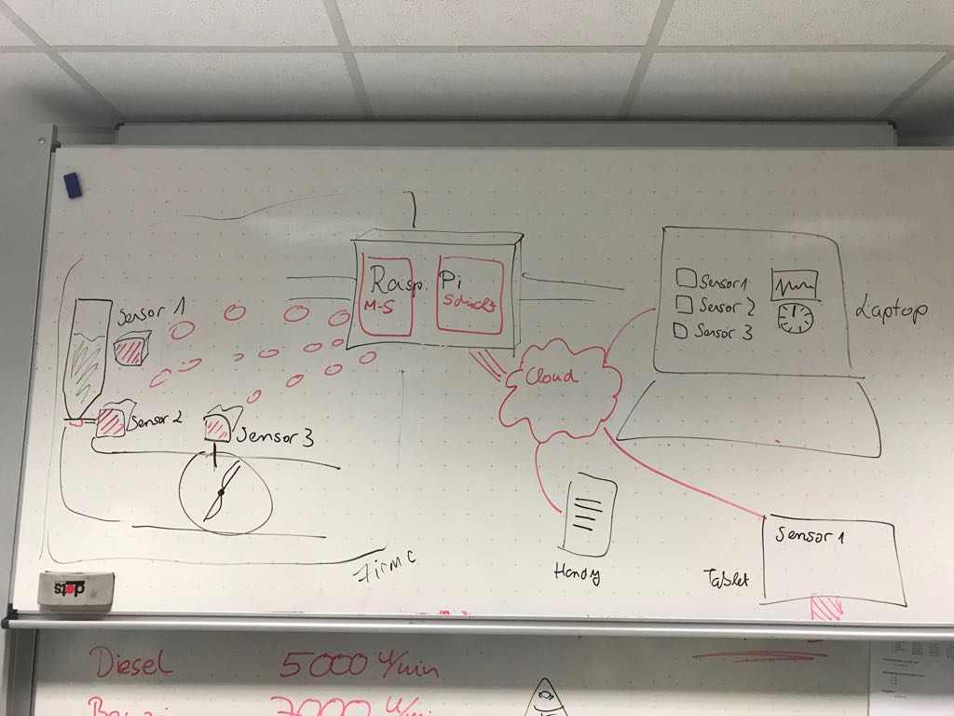
Ideenfindung
Ganzheitliches System
Intelligente Sensoren
Plattformunabhängig
Skalierbarkeit
Realtime Auswertung von Daten
Produktionsplanung
Kosteneffizienz
0 2

Slide 5

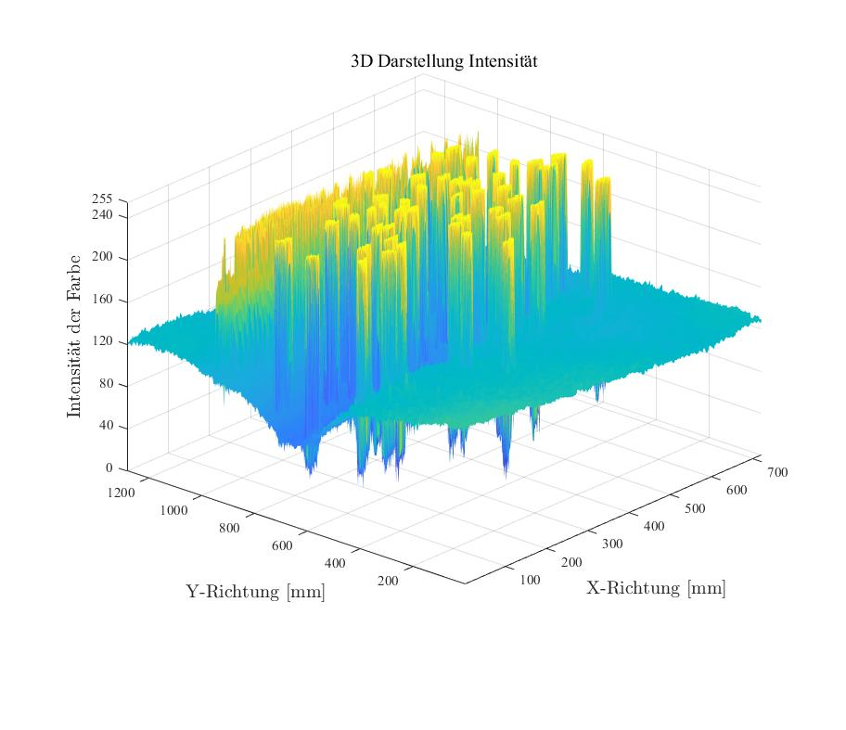
Schüttgutanalyse
2 2

Slide 6
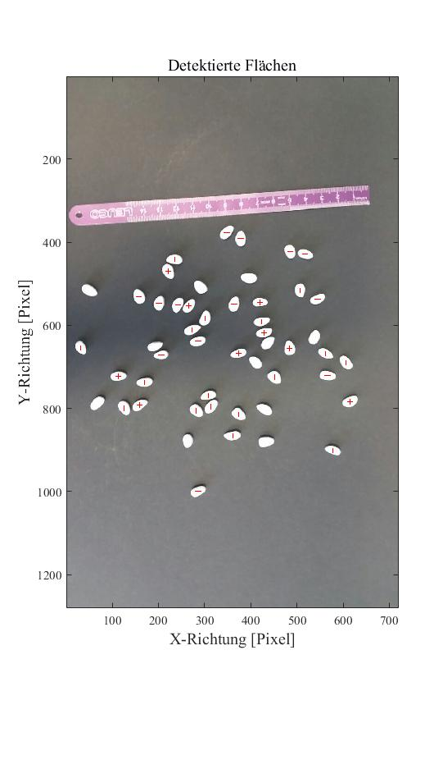
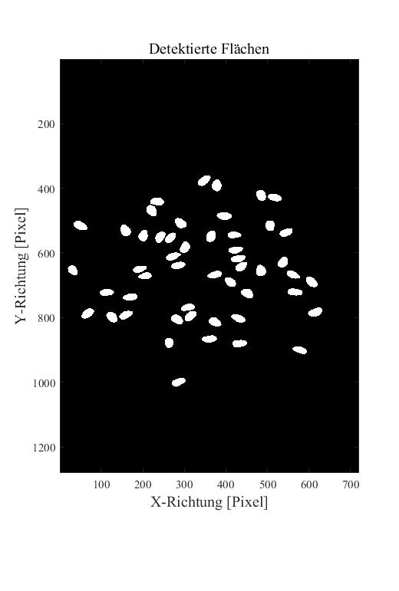
Schüttgutanalyse
2 2

Slide 7
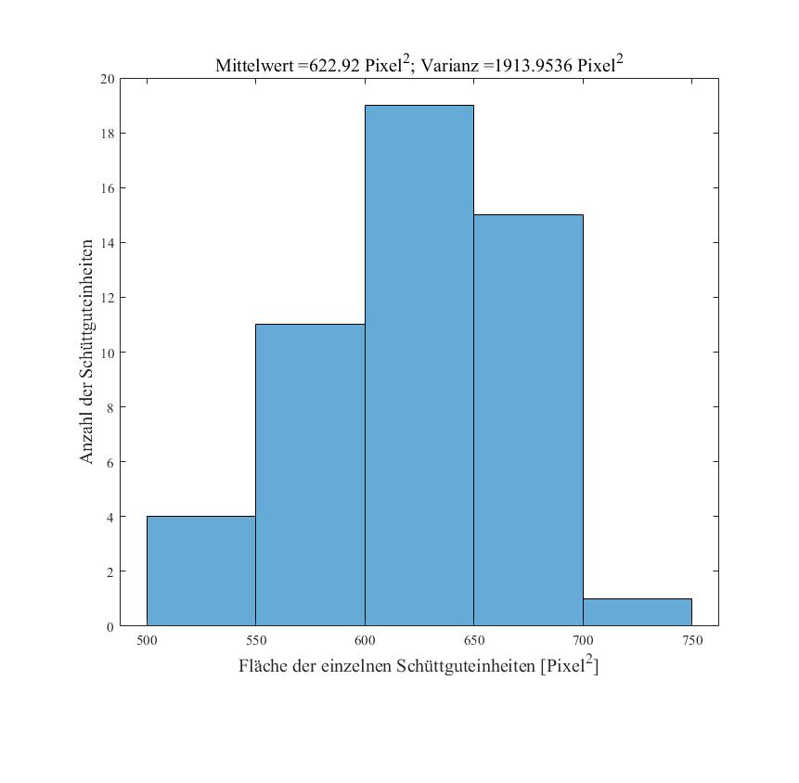
Schüttgutanalyse
Verteilung der Flächen
Nützlich zur schnellen Klassifizierung der Granulate
Visuelle Darstellung
Mobile Auswertung vom Smartphone zum Smartphone
Berechnungen mit Matlab
4 4

Slide 8
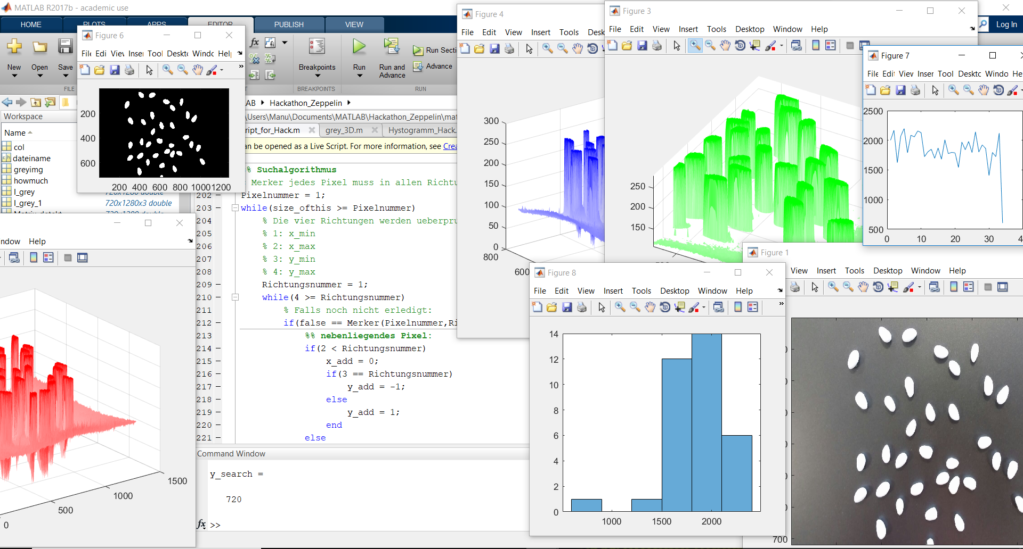
Schüttgutanalyse
4 8

Slide 9
Intelligente Vernetzung
Backend-Server Raspberry Pi (Revolution Pi)
Webserver: Apache 2
Skriptsprache: überwiegend Python
Betriebssystem: Raspbian
Frontend
Web-App mit HTML, JQUERY und Javascript und PHP
API: Thingspeak
Zugänglich für alle Plattformen
Datenbank
MySQL-Instanz, Variante MariaDB
Unterschiedliche Tables für Sensorik und Aktorik
Hardware basierend auf Controllinos
Ethernet oder WLAN-Verbindung mit Backend-Server
Unterschiedliche Sensorik und Aktorik
Entwicklung mit C/C++
4 15

Slide 10
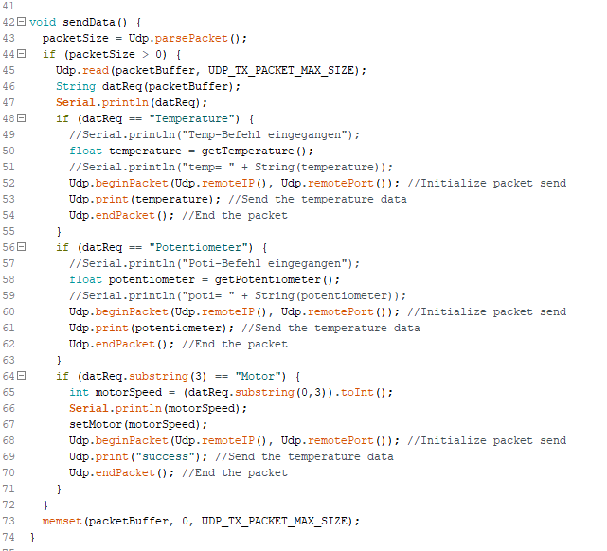
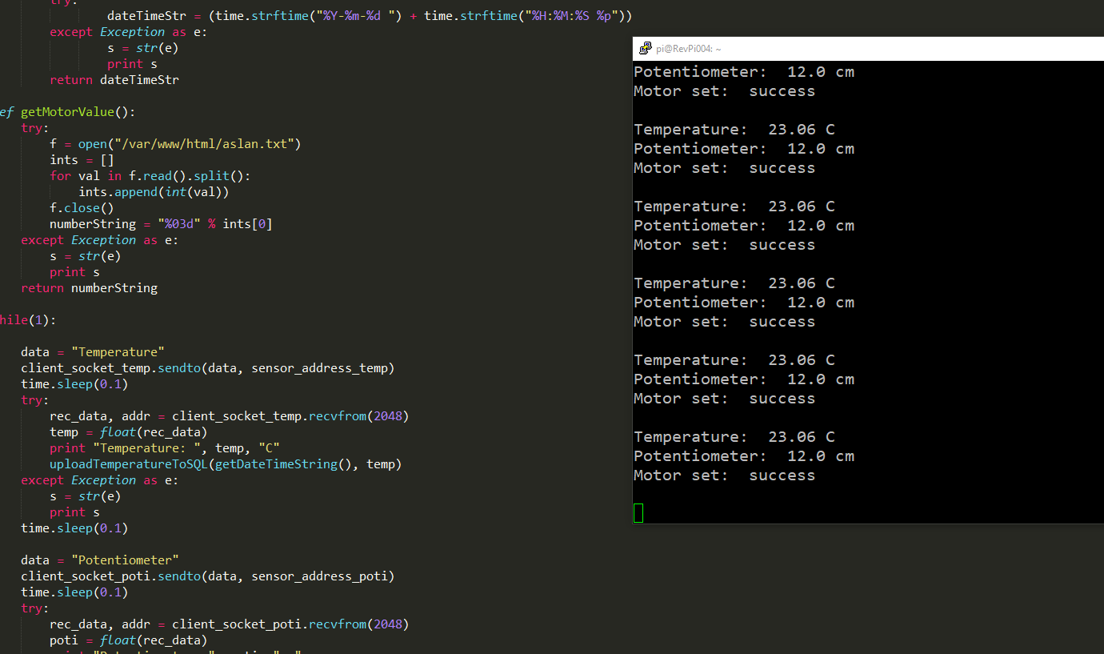
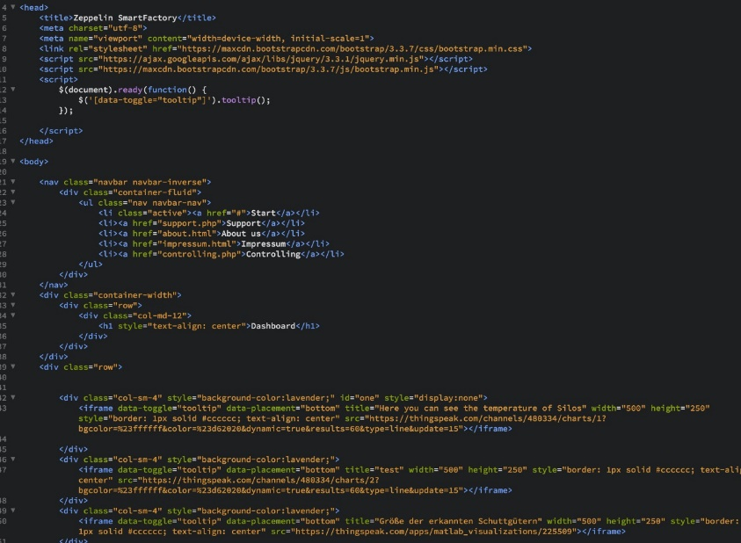
Umfangreiche Codierung
Mehrere Tausend Zeilen Code in 24h
15 15

Slide 11
Livedemo
smart factory
Sensoren
Aktoren
Bildverarbeitung
Datenbank
Ausgabe Daten
18 19

Slide 12
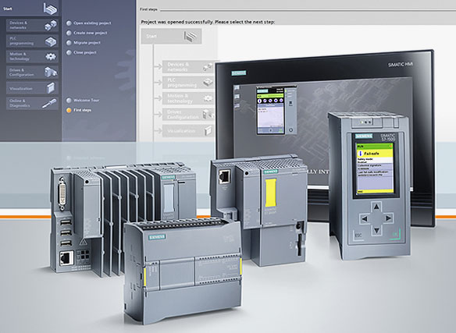
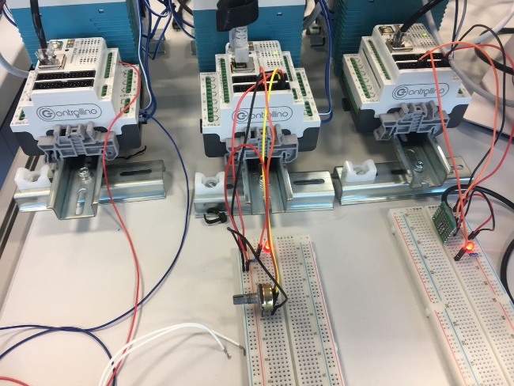
Vergleich
SPS-Variante
IOT-Variante
Teuer
Zentral
Lange Entwicklungszeit
Günstig
Dezentral und Kompakt
Schnelle Inbetriebnahme
Lässt sich weiter entwickeln
18 19

Slide 13
Ausblick
Implementierung für weitere Plattformen, beispielsweise Android oder iOS
Kostengünstiger Einsatz von Sensorik
System um weitere Teilnehmer erweitern
Referenzpunkte für Schüttgut verbessern
Maschine Learning einbinden
Cloudsystem/Big Data
Kundenservice und Wartung
Einbindung in BI
Industrie 4.0
187 42

Slide 14
Fragen?

